Slide 1
26.04.1986 г.

Slide 2
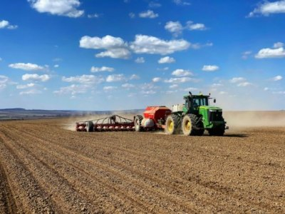
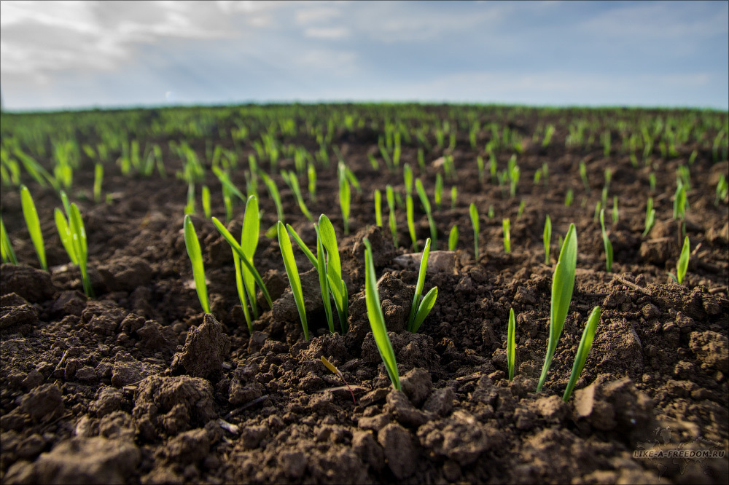

Slide 3
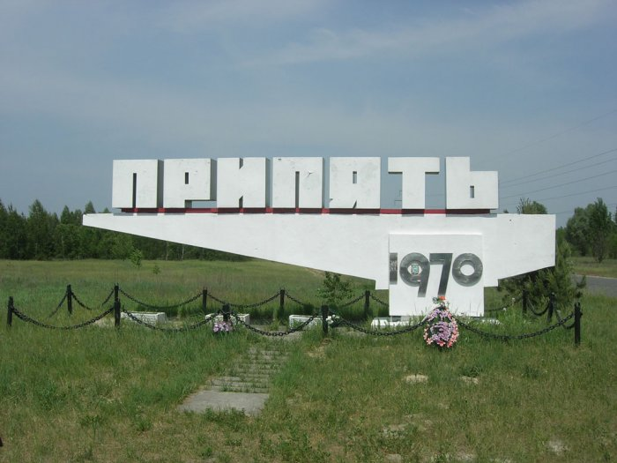
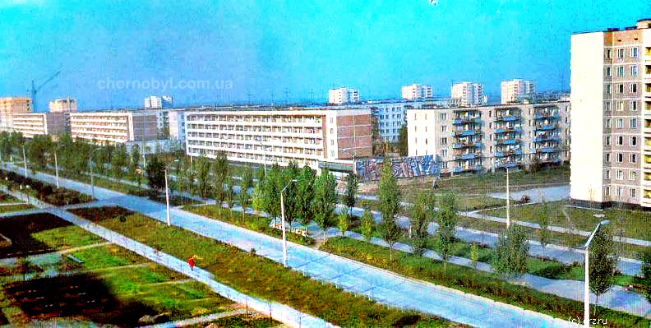
Припять – город атомщиков
Население – 48000 чел

Slide 4
Взрыв реактора на Чернобыльской АЭС

Slide 5
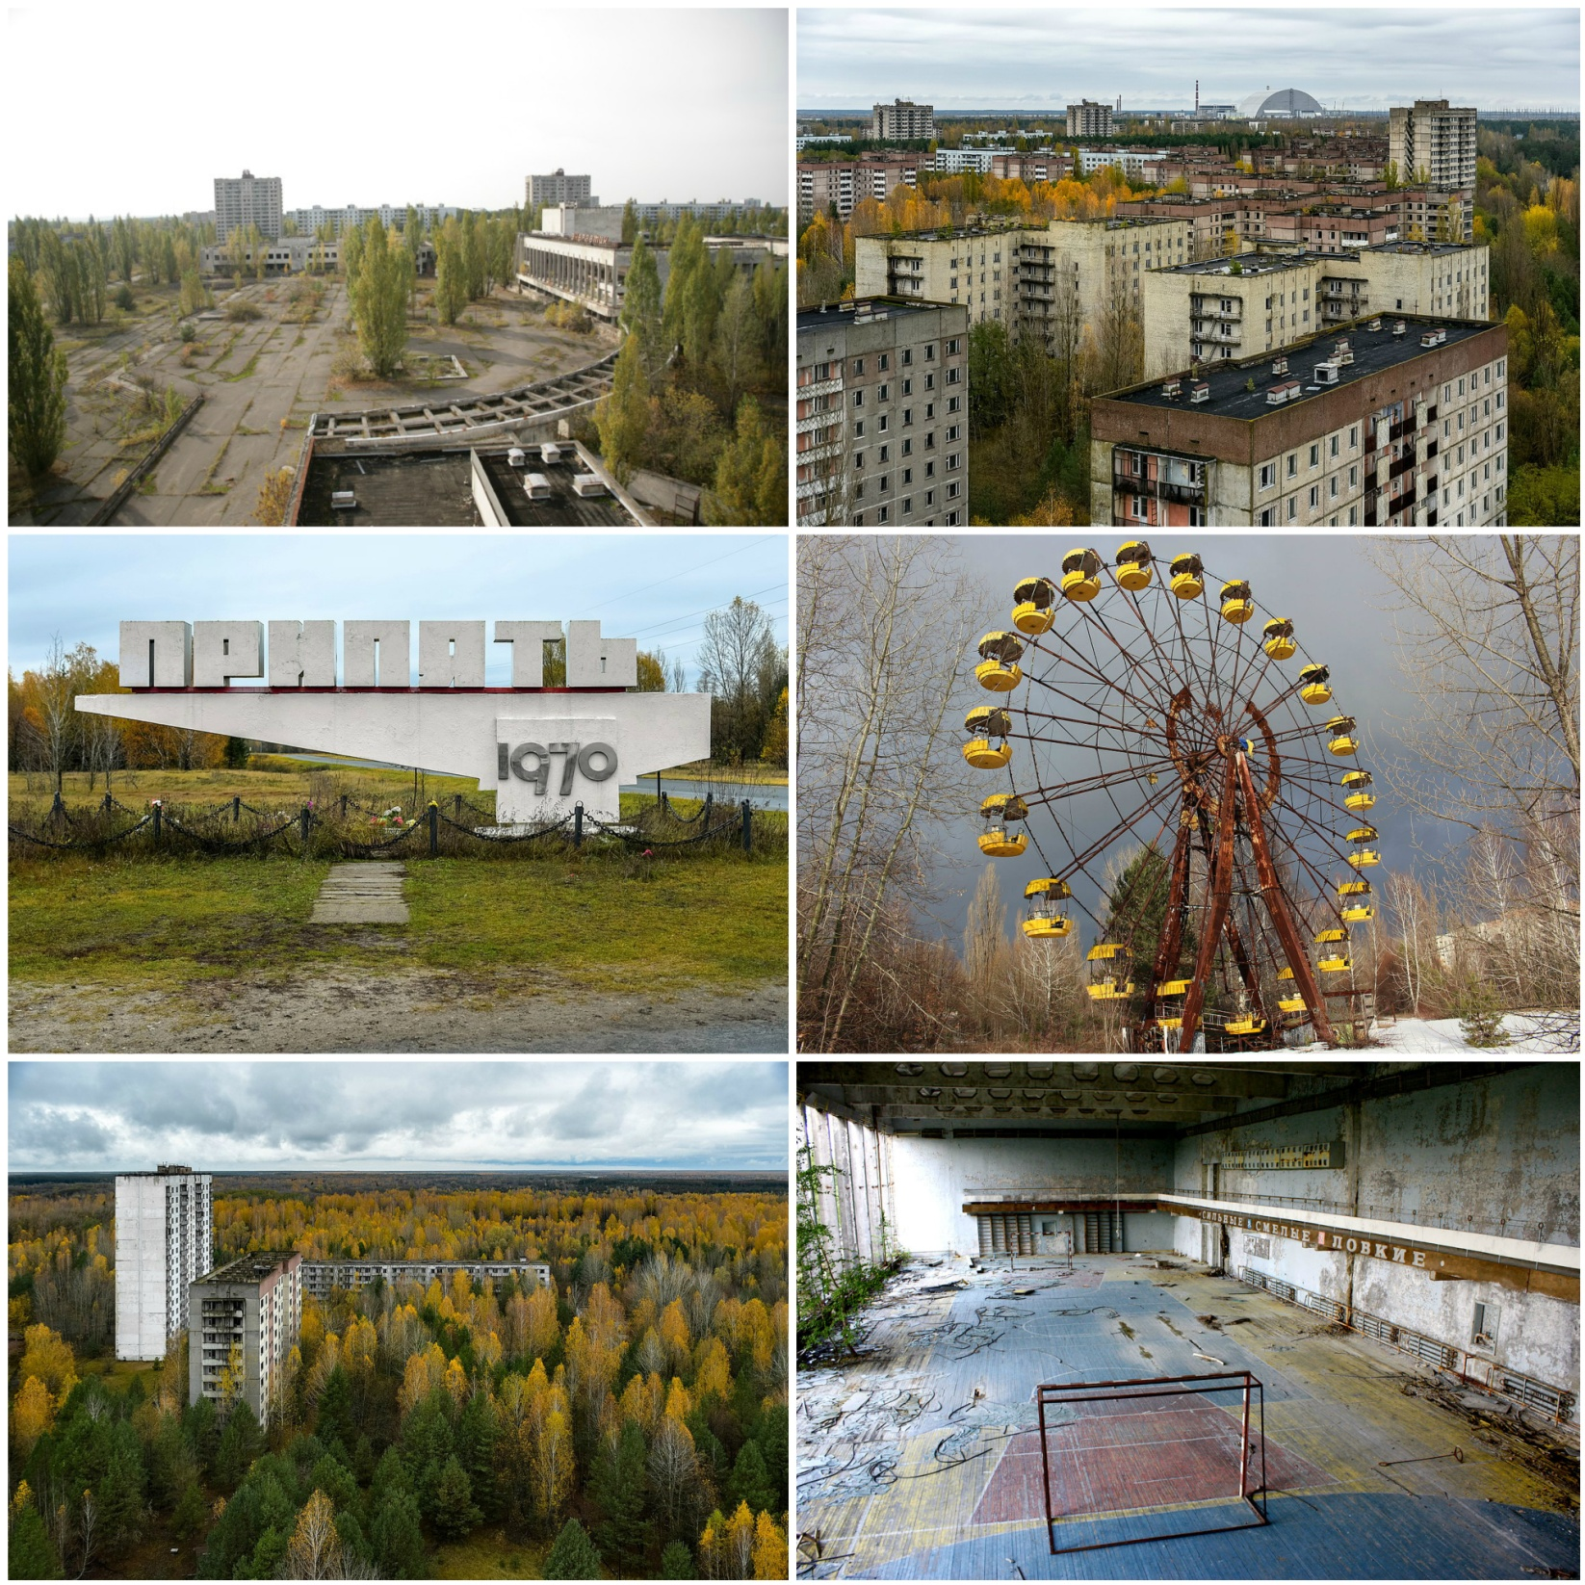
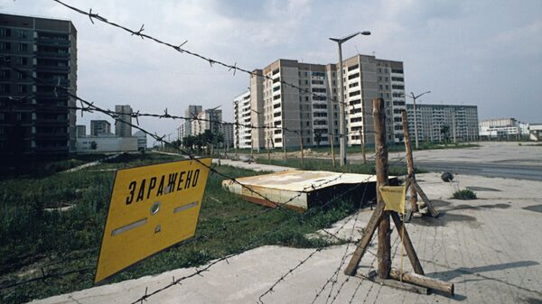
Город - призрак

Slide 6
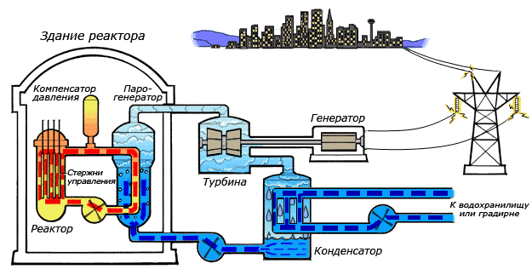
АЭС
Регулирующие
стержни
Урановые стержни
Замедлитель нейтронов
Видео

Slide 7
Уроки Чернобыля

Slide 8
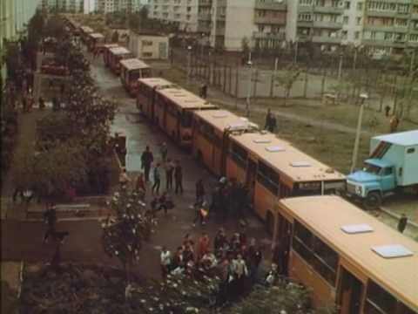
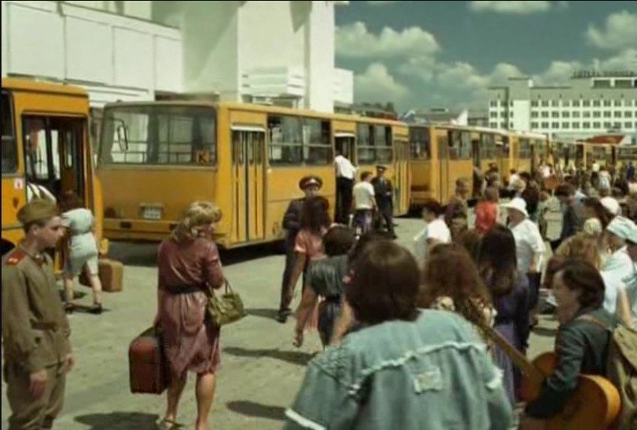
Эвакуация

Slide 9
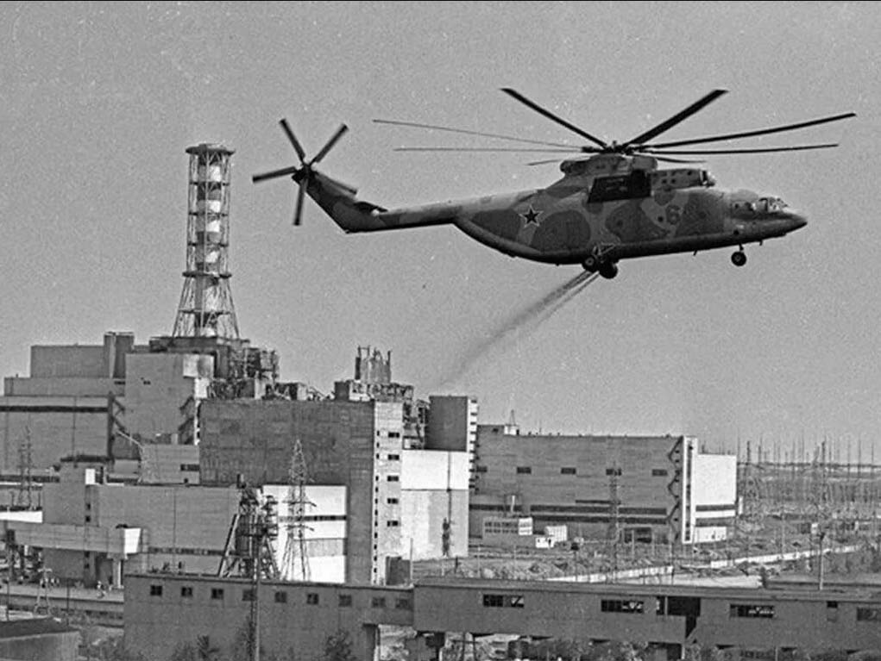
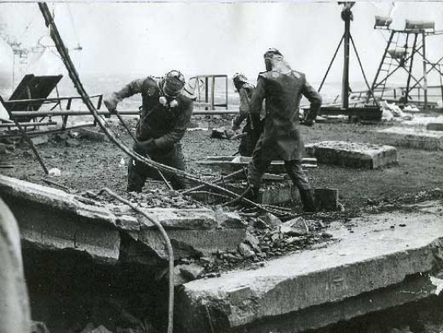
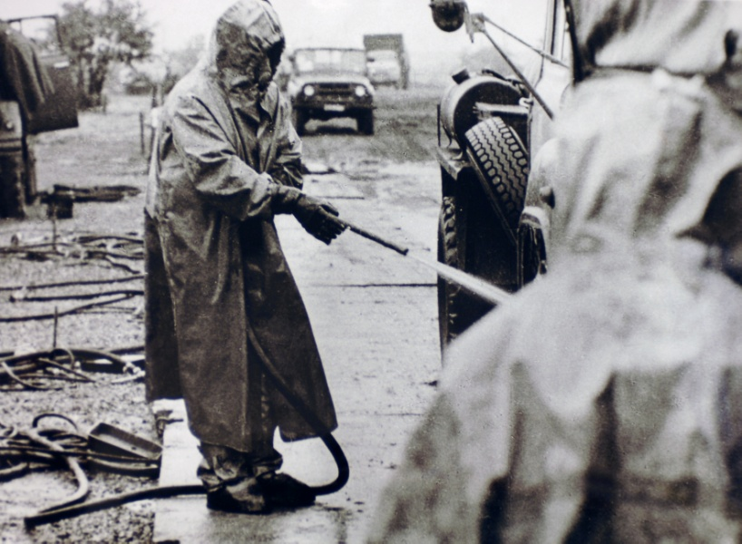
Ликвидация последствий аварии
Около 600 тыс. человек

Slide 10
Последствия аварии
По данным Российского национального радиационно-эпидемиологического регистра
Ликвидаторы:
Поражены ОЛБ -134 чел
Погибли – 28 человек (20 умерли в течение 20 лет)
Заболевания лейкемией – 122 случая (за 30 лет)
Из 195 тыс. российских ликвидаторов по разным причинам умерли 40 тыс.человек (с 1986г. по 2011г.)

Slide 11
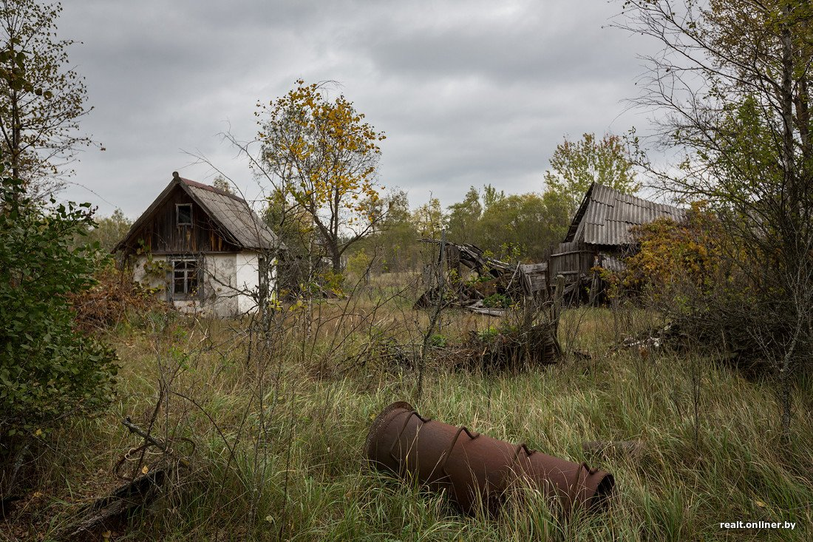
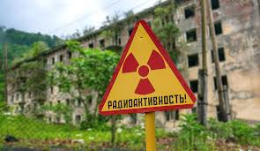
Зона отчуждения
Из 30-километровой зоны отчуждения было эвакуировано более 115 тыс. человек

Slide 12
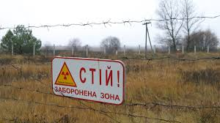

Slide 13
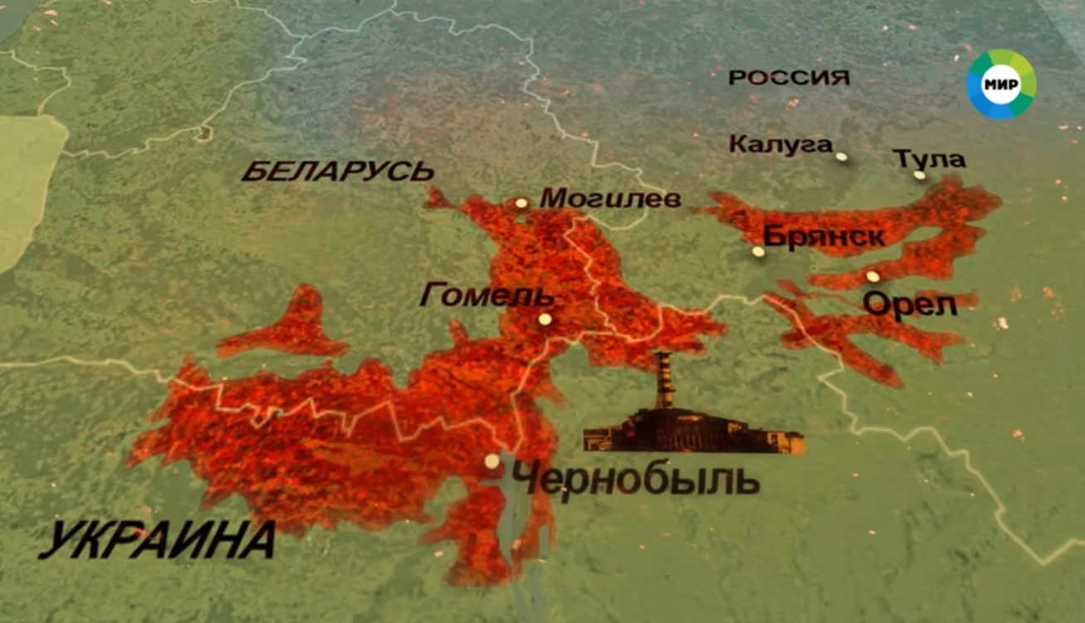
Радиационное загрязнение
До 60 тонн радиоактивных выбросов: йод-131 (Т=8 суток),
цезий-134 (Т=2 года),
цезий-137 (Т=30 лет),
стронций-90 (Т=28,8 лет)
плутоний -238 (Т=88 лет),
плутоний -241 (Т=14,4 лет)
америций-241 (Т=432 года) и др.

Slide 14
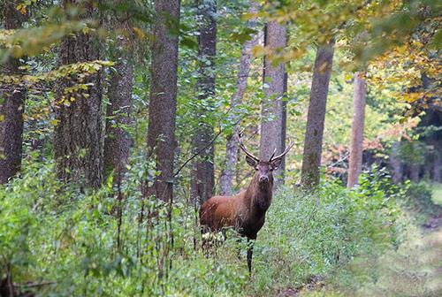
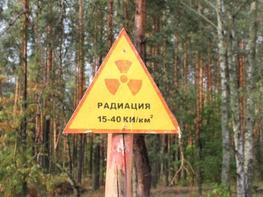
Полесский государственный радиационно-экологический заповедник (Белоруссия)

Slide 15
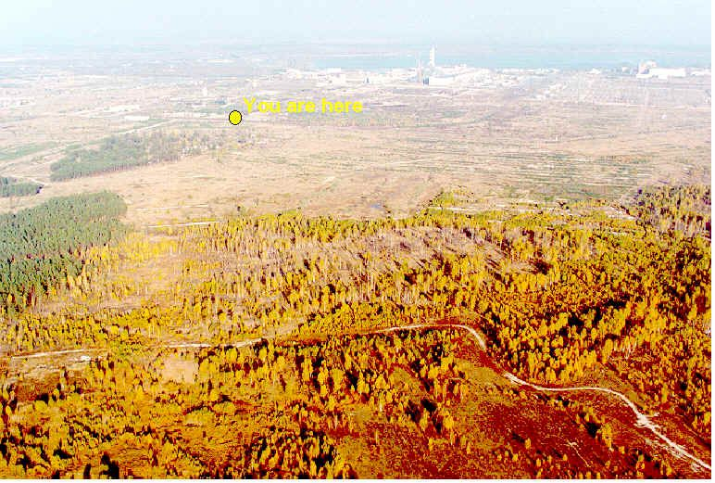
«Рыжий» лес
Радиационное загрязнение
«Рыжий лес», 202 км² –зона полной гибели хвойных пород (в основном сосен), прилегающих к Чернобыльской АЭС, принявших на себя наибольшую долю выброса радиоактивной пыли

Slide 16
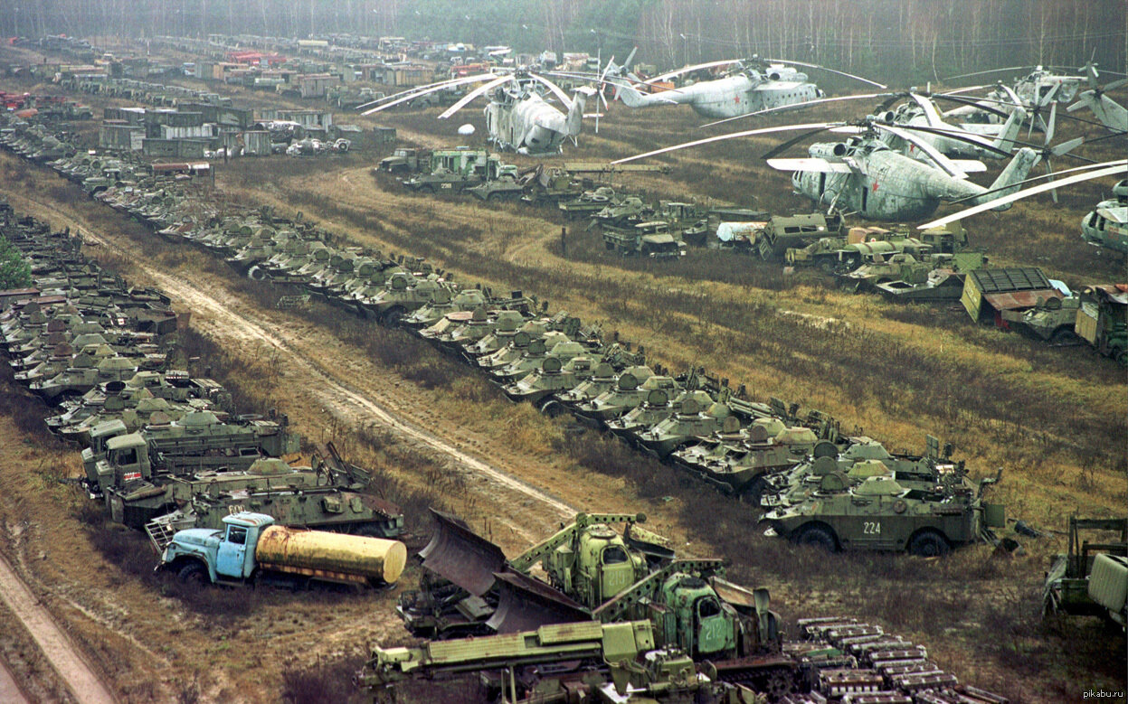
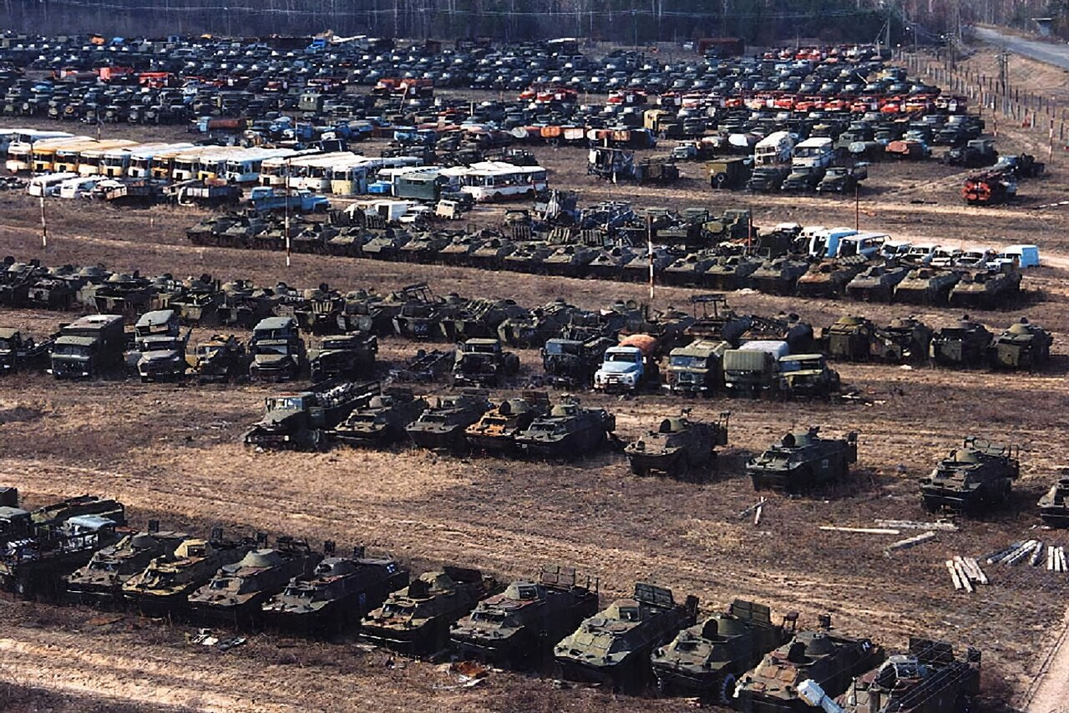
Зараженная радиацией техника

Slide 17
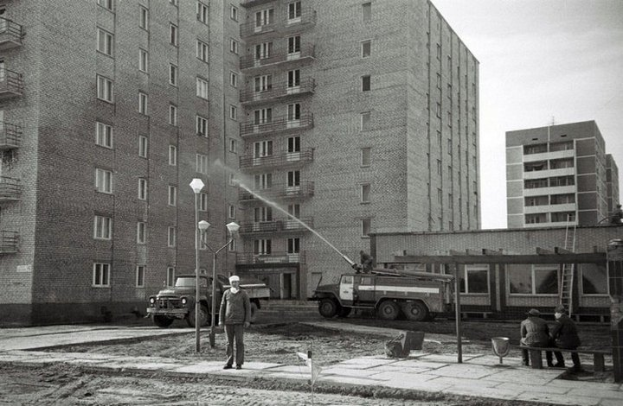
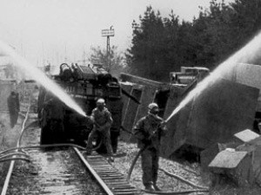
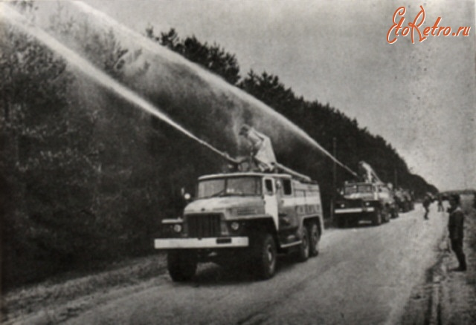
Дезактивация

Slide 18
Задание1 : определите, через какой промежуток времени количество нераспавшихся ядер радиоактивного йода ( I-131) будет менее 1%. Период полураспада этого изотопа 8 суток.
Время | N₀/N, %
t=0 | 100
t=Т=8 сут
t=2Т= сут
t=3Т= сут

Slide 19
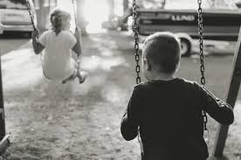
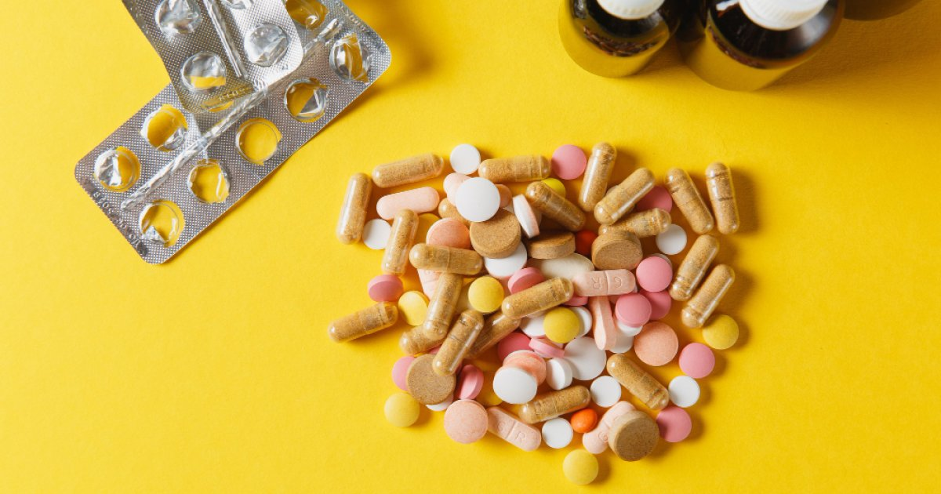
Заболевания щитовидной железы
В 1990—1998 годах было зарегистрировано более 4000 случаев заболевания раком щитовидной железы среди тех, кому в момент аварии было менее 18 лет.
Иод-131 (йод-131 или ¹³¹I) - искусственный радиоактивный изотоп иода.
Предложите меры по предупреждению негативного влияния радиоактивного йода.

Slide 20
Задание 2
Девятиклассники Егор и Антон очень любят путешествовать. Но классический отдых с посещением музеев и других достопримечательностей – это не для них. Друзья называют их «Сrazy», что означает «сумасшедший». Они уже прыгали на тарзанке, сплавлялись на байдарках по горным рекам, лазали по скалам, погружались с аквалангом. Планируя летние каникулы, друзья увидели объявление в Интернете о турах в Чернобыльскую Зону. Восхищенные отзывы туристов, возможность организации 1,2,3-7-дневных туров, индивидуальные гиды, велосипедные, каяк-каноэ, авиа-туры, поездки на вездеходах с посещением мест зоны отчуждения, где более 30 лет не ступала нога человека, манили секретностью и неизведанностью. Тур по любимому Егором американскому сериалу «CHERNOBYL» не оставил сомнений – надо ехать! Но, изучив информацию в буклете турагентства, засомневался Антон. Что его насторожило?

Slide 21
Уроки Чернобыля
Взрыв
Пожар
Выброс
радиации
Радиационное загрязнение
Негативное влияние на здоровье

Slide 22
Д/з: сформулировать способы радиационной защиты
(п.61, учебник по ОБЖ,сайт «Википедия» )

Slide 23
Способы радиационной защиты
Защита временем
Защита расстоянием
Защита экранированием:
от альфа-излучения – плотная одежда, резиновые перчатки, респиратор
от бета-излучения – тонкий слой алюминия, стекло, противогаз
от гамма-излучения – тяжелые металлы (вольфрам, свинец, сталь)
от нейтронов – вода, полиэтилен, бетон
Химическая защита

